Slide 1
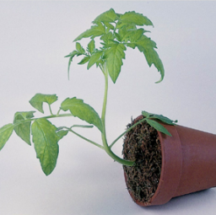
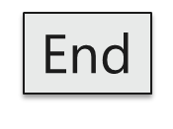
الحركه في النباتات

Slide 2
الفهرس الرئيسي
فيديوتعليمي
الأهداف
المحتوي
التقويم
الفهرس

Slide 3
تعريف الحركه
01
02
انواع الحركه في الكائن الحي
الفهرس
شروط الحركه وحفظ التوازن في الحيوان
03
الحركه في النبات
04
حركه الشد
05
06
الحركه الدورانيه السيتوبلازميه

Slide 4
الاهداف
3
1
ان يذكر الطالب شروط الحركه وحفظ التوازن في الحيوان
ان يتعرف الطالب مفهوم الحركه
4
2
ان يفسر الطالب انواع الحركه في النبات
ان يتعرف الطالب علي انواع الحركه في الكائن الحي

Slide 5
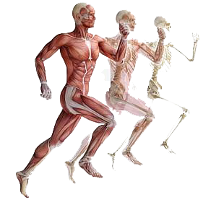
تعريف الحركه
هي ظاهره تميز جميع الكائنات الحيه. فالحركه تنشأ ذاتيا نتيجه لاثارته فعندما يتعرض لاثاره ما فانه يستجيب لها ايجابيا او سلبا وفي كلتا الحالتين تكون الاستجابه حركه .

Slide 6
انواع الحركه في الكائن الحي
الحركه الكليه
الحركه الموضعيه
الحركه الدائبه
يتحرك بها الكائن الحي من مكتن الي اخر بحثا عن الغذاء او سعيا وراء الجنس الاخر او تلافيا لخطر في بيئته
تكون لبعض اجزاء الكائن الحي كالحركه الدوديه في امعاء الفقاريات
توجد داخل كل خليه من خلايا الكائن الحي تثيرنشاطاته الحيويه كالحركه السيتوبلازميه

Slide 7
شروط الحركه وحفظ التوازن في الحيوان
تؤدي حركه الحيوان وتنقله من مكان الي اخر لزياده نتشاره فكلما كانت وسائل الحركه في الحيوان قويه وسريعه كلما اتسعت دائره انتشاره.
لايمكن للحيوان ان يحتفظ توازنه ولا يتحرك دون ان يكون له مرتكز صلب يتصل به العضلات وقد تكون مثل هذه الدعامه خارجيه كما في المفصليات او داخليه كما في الفقريات فتسمي هيكل الحيوان
قد يكون الهيكل الداخلي غضروفيا كما في الاسماك الغضروفيه او عظيميا كما في الاسماك العظيميه وكيفما كان الهيكل فانه يتكون من قطه تتصل ببعضها اتصالا مفصليا يتيح الحركه

Slide 8
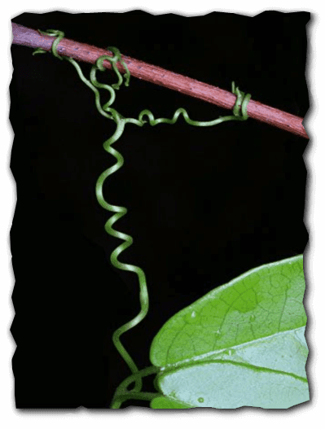
حركه المحاليق
الحركه في النبات
تتاثر اوراق بعض النباتات باللمس فتتحرك استجابه لهذا المثير فعند لمس وريقه نبات المستحيله فانها تتدلي كما لو كان اصابها الذبول وتعرف هذه الحركه بالحركه عن طريق اللمس.
كما ان نفس النبات وبعض البقوليات تتقارب وريقاتها اذا ما اقبل الليل وبتوالي النور والظلام تنشأ في الوريقات حركه انبساط وحركه تقارب اي حركه يقظه ونوم ولهذا تسمي هذه بحركه النوم.
كما ان جميع النباتات تتميز بحركه انتحاء وهي استجابات مختلف اجزاء النبات بتاثير الضوء والرطوبه والجاذبيه .

Slide 9
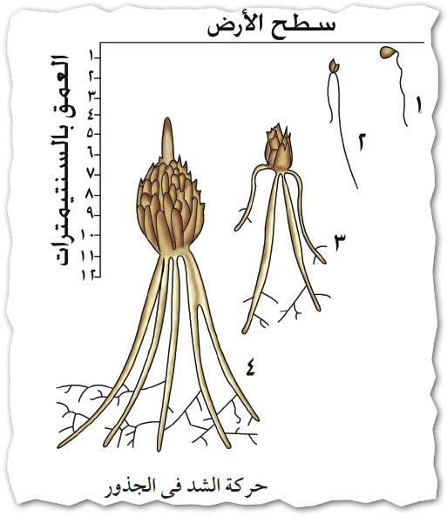
حركه الشد
تبدأ حركه الشد في محاليق النباتات المتسلقه كالبازلاء وفي
جذور الكورمات والابصال ثم يبدأ الحالق
ثم يتموج ما بقي من اجزاء الحالق في حركه لولبيه فينقص طوله وبذلك يقترب الساق نحو الدعامه اي يشدها الي الدعامه فيستقيم الساق راسيا.
وبعد ذلك يتغلظ الحالق بما يتكون فيه من انسجه دعاميه فيقوي ويشتد اما اذا لم يجد الحالق في حركته الدورانيه ما يلتصق به فانه يبذل ويموت.

Slide 10
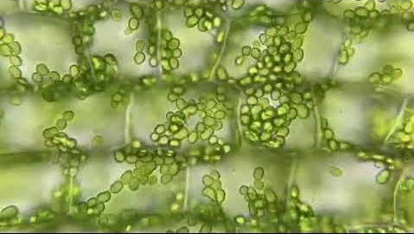
الحركه الدورانيه السيتوبلازميه
من اهم خصائص السيتوبلازم الحي انه يتحرك في دوران مستمر داخل الخليه ويتضح لنا ذلك اذا فحصنا خليه ورقيه ايلوديا.
وهو نبات مائي تحت القوي الكبيره للمجهر حيث يلاحظ ان السيتوبلازم يبين الجدار من الداخل بطبقه رقيقه وينساب في حركه دورانيه داخل الخليه في اتجاه واحد .

Slide 11
التقويم
ضع كلمة صح او خطأ امام العبارات الاتية :
1- الانفعال هوظاهره تميز جميع الكائنات الحيه. فالحركه تنشأ ذاتيا نتيجه لاثارته
( خطأ )
( صح )
2- من شروط حفظ التوازن في الحيوان ان يكون الهيكل الداخلي غضروفيا كما في الاسماك الغضروفيه او عظيميا كما في الاسماك العظيمية
( خطأ )
( صح )
3- الحركة الدائبة يتحرك بها الكائن الحي من مكان الي اخر بحثا عن الغذاء او سعيا وراء الجنس الاخر او تلافيا لخطر في بيئته
( خطأ )
( صح )
4- في الحركة في النبات تتميز النباتات بحركه انتحاء وهي استجابات مختلف اجزاء النبات بتاثير الضوء والرطوبه والجاذبيه
( خطأ )
( صح )

Slide 12
اختر الإجابة الصحيحة من بين الاقواس :
1- تكون الحركة........ لبعض اجزاء الكائن الحي كالحركه الدوديه في امعاء الفقاريات
( الحركة الدائبة – الحركة الكلية – الحركة الموضعية )
2- تتأثر اوراق بعض النباتات ب ....... فتتحرك استجابة للمثير
( الحركة – اللمس – الشم )
3-من خصائص ........ انه يتحرك في في دوران مستمر داخل الخلية
( السيتوبلازم - الجدار - البلاستيدة الخضراء )
4- تبدأ ......... في محاليق النباتات المتسلقه كالبازلاء وفي جذور الكورمات والابصال
( حركة المحلاق - الحركة الدورانية السيتوبلازمية – حركة الشد )

Slide 13
الاجابه صحيحه

Slide 14
الاجابه خاطئه

